Slide 1
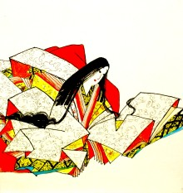
百人一首のれきし

Slide 2
①百人一首とは？
1200年ごろ、今からおよそ
800年ほど前に、
100人のよい作品をえらんで作られた。

Slide 3
②だれが つくったの？
藤原 定家
（ふじわらのていか）

Slide 4
③どんな歌なの？
春や夏など、
きせつの歌はぜんぶで32首。
そして、じつは一番多いのは
こいの歌。なんと４３首もある。

Slide 5
④そういえば、 「あべのなかまろしゅうかん」 の 「あべのなかまろ」 ってだれでしょう。

Slide 6
⑤「あべのなかまろ」とは、 今から1300年前に１９さいで中国にわたった人。

Slide 7
⑥中国のこうていに つかえ、 ７０さいでなくなるまで 日本には帰らなかった。

Slide 8
⑦そのあべのなかまろがよんだうたが、 「あまのはら ふりさけみれば かすがなる みかさのやまに いでしつきかも」 です。

Slide 9
もっと知りたい人は、 自分で しらべてみよう。

